Slide 1
▶
YouTube 急上昇ランキング
TOP 5
2026年06月14日
ずんだもんと一緒に見ていくのだ！

Slide 2

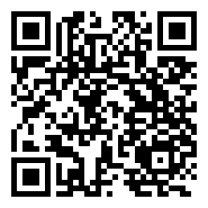
#5
LE SSERAFIM (르세라핌) x ILLIT (아일릿) x KATSE…
📺 HYBE LABELS
👁 226万回 👍 23万
▲ QRコードで視聴

Slide 3

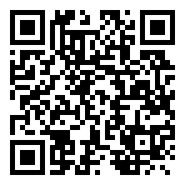
#4
【貴重映像】FPSの天才Depがスプラ初プレイしたら初日からとんでもないプレイが…
📺 GON
👁 7万回 👍 2,138
▲ QRコードで視聴

Slide 4

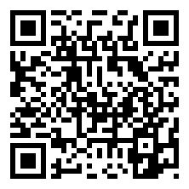
#3
Snow Man 'Ready Go Round' Live Performan…
📺 Snow Man
👁 44万回 👍 4万
▲ QRコードで視聴

Slide 5

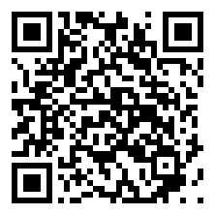
#2
ドズル社 VS 超巨大ビンゴ！！【マイクラ】
📺 ドズル社
👁 36万回 👍 1万
▲ QRコードで視聴

Slide 6

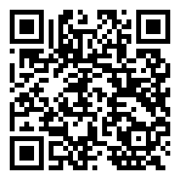
🏆 NO.1 🏆
【歌ってみた】おしゃかしゃま/星導ショウ
📺 星導ショウ / Hoshirube Sho【にじさんじ】
👁 30万回 👍 4万
▲ QRコードで視聴

Slide 7
以上！
YouTube急上昇 TOP5でした！
チャンネル登録・ いいね！よろしくなのだ🌿
また明日もお楽しみに！

